Slide 1


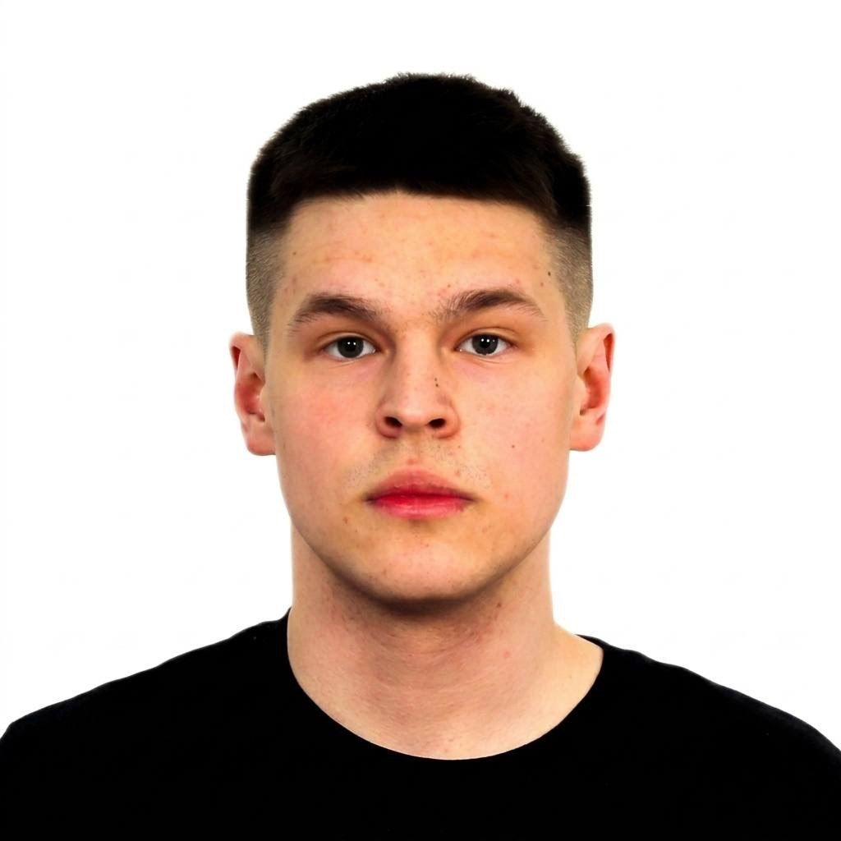


Радиосеть первого этажа
ТРК «Эльбрус»
Павел Абалаков
УрТИСИ · III курс · 11.03.02
Инфокоммуникационные технологии
и системы связи
Product manager в Payment OCR и Magistral Dispatcher MAX
Архитектура (Payment OCR), задачи и коммуникация
Интересы: product management и управление проектами
1 / 6
Notes:
Меня зовут Павел Абалаков. Я студент третьего курса УрТИСИ, изучаю инфокоммуникационные технологии и системы связи. В командах Payment OCR и Magistral Dispatcher MAX выступал как product manager: распределял задачи и выстраивал коммуникацию. В Payment OCR также отвечал за архитектуру. Развиваюсь в product management и управлении проектами. В этом кейсе я проектирую радиосеть первого этажа ТРК «Эльбрус»: LTE в трёх диапазонах и DCS-1800.

Slide 2



Автор
Ёмкость
Схема DAS
Покрытие
Оборудование
Итоги
Новые доли RRC и buffer:
13 пользователей вместо 288
ОДНОВРЕМЕННАЯ НАГРУЗКА
ПОЛЕЗНЫЙ DOWNLINK
ОБЩАЯ ЁМКОСТЬ
13 UE
104 Мбит/с
1 LTE-сектор
6 + 4 + 3 по несущим
13 устройств по 8 Мбит/с
Три несущие B3 / B1 / B7
360 × 35% × 10% = 12,6 → 13 UE
Полезная ёмкость трёх несущих
B3 · 20 МГц · 50,41 Мбит/с · 6 UE
Секторы: 25 → 2 (k=1,10) → 1 (k(1)=1)
η=3,1505922; u=0,8.
B1 · 15 МГц · 37,81 Мбит/с · 4 UE
B7 · 10 МГц · 25,20 Мбит/с · 3 UE
Без CA резерв для 14-го UE отсутствует; прежнее правило k=1,10 даёт два сектора.
2 / 6
Notes:
В онлайн-модели одновременно активными считались 80 процентов прогнозных пользователей. Новые вводные задают две последовательные доли: RRC Connected и наличие данных в буфере. Из 360 прогнозных пользователей получаются 126 подключений и 12,6 пользователя с данными. Округляю вверх до 13: необходимы 104 мегабита в секунду. При принятой эффективности три несущие обслуживают шесть, четыре и три устройства без агрегации. Выбран один общий LTE-сектор. Последовательность числа секторов: 25 в онлайн-этапе, два при новых долях и прежнем коэффициенте, один при общем пуле с коэффициентом единица. Резерва для четырнадцатого устройства без CA нет.

Slide 3
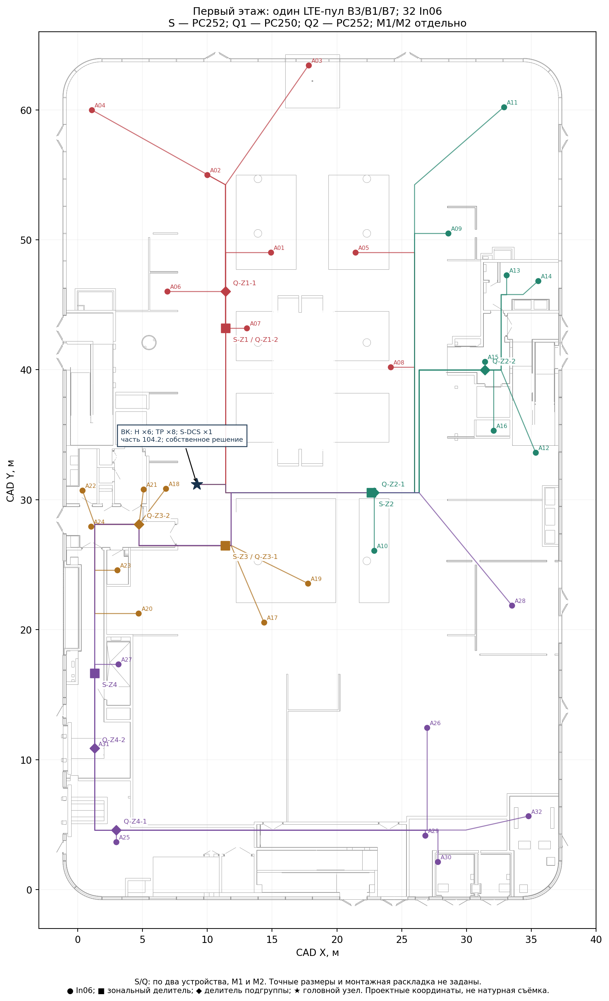
Автор
Ёмкость
Схема DAS
Покрытие
Оборудование
Итоги
Один LTE-пул — четыре группы
и два независимых RF-дерева
На каждой MIMO-ветви
PC221 ×3 → PC211 ×4 → группы Z1–Z4
Z1: 8 In06
Z2: 8 In06
Z3: 8 In06
Z4: 8 In06
В группе: 2 напрямую + 2 через PC250 + 4 через PC252
Доли мощности: 1/4 · 1/8 · 1/16
M1 и M2 подключены к разным портам антенн.
План первого этажа · 32 In06
Головной узел — проектная зона 104.2. Высоты антенны / UE: 7 / 1,5 м.
3 / 6
Notes:
На плане размещены 32 двухпортовые антенны In06. Четыре группы распределяют сигнал одного LTE-пула на каждом диапазоне. До двух портов каждой антенны идут независимые RF-деревья M1 и M2. На каждой ветви три гибрида PC221 распределяют диапазоны на четыре направления. Триплексеры объединяют B3, B1 и B7 в зональный фидер. В группе две антенны подключены напрямую, две через двухвыходный делитель и четыре через четырёхвыходный. Доли мощности — четверть, восьмая и шестнадцатая от зонального входа до дополнительных потерь. Головной узел предусмотрен в проектной зоне 104.2. Высоты антенны и терминала приняты семь и полтора метра. GSM использует отдельный делитель и общий выход двух TRX как условие подключения БС.

Slide 4
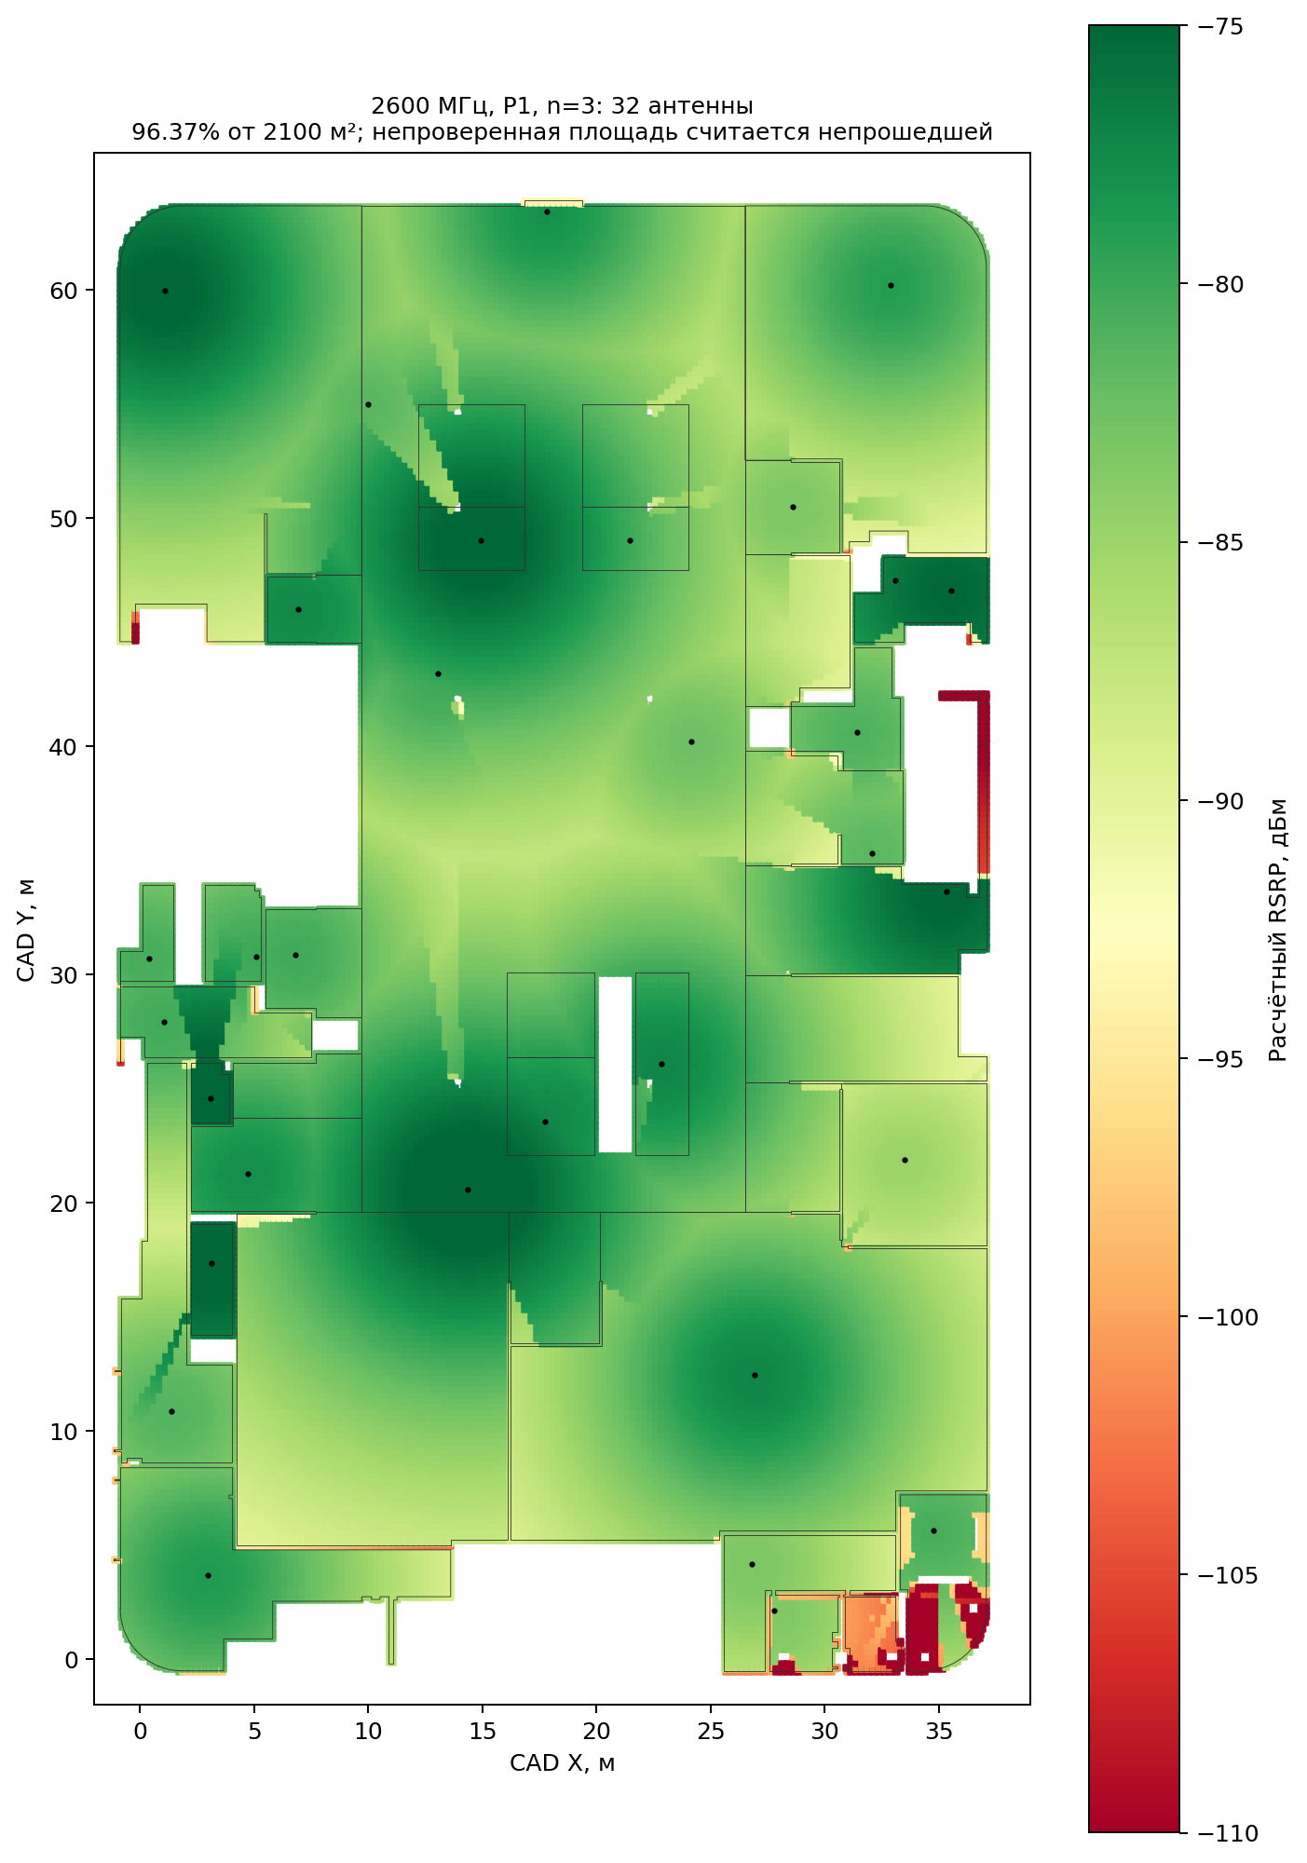
Автор
Ёмкость
Схема DAS
Покрытие
Оборудование
Итоги
RSRP и качество DL:
результаты условных сценариев
RSRP > −90 дБм · доля от 2100 м²
Расчётный режим
B3
B1
B7
n=3
96,48%
96,45%
96,37%
n=3, закрытые проёмы
96,12%
96,02%
95,85%
P2: 23 дБм на несущую
94,49%
93,52%
91,68%
L2 / B7: SINR ≥17 — 96,75%
RSRQ >−12 — 97,59%
DCS: C/I >20 — 96,53% при I=−70 дБм
B7 · n=3 · карта с шагом 0,25 м
L2: P1, n=2,5; NF=7 дБ, β=0,5, ρ=0,8; I=−115 дБм/15 кГц. DCS: I в полосе 200 кГц.
4 / 6
Notes:
RF-бюджет и карты учитывают кабели, высоты и пересечения стен. Пилот 23 дБм принят как сумма CRS-поднесущих одного порта, модель P1. На B7 при n=3 покрыто 96,37 процента площади. Для SINR и RSRQ заданы NF семь децибел, загрузка 80 процентов и EPRE данных на три децибела ниже CRS. В L2 внешняя помеха равна минус 115 дБм на 15 килогерц. На B7 SINR не ниже 17 дБ достигается на 96,75 процента, RSRQ выше минус 12 — на 97,59 процента. При равной EPRE критерий RSRQ не проходит. DCS при BCCH 40 и помехе минус 70 дБм даёт C/I выше 20 на 96,53 процента. Это сценарные условия, а не параметры измеренной сети. P2 сохраняет непроходящий RSRP.

Slide 5

Автор
Ёмкость
Схема DAS
Покрытие
Оборудование
Итоги
Оборудование и трассы
следуют одной схеме
АНТЕННЫ
ГОЛОВНОЙ УЗЕЛ
РАСПРЕДЕЛИТЕЛИ
32 In06
6 PC221 · 8 PC211
9 PC250 · 16 PC252
Два RF-порта на антенну
64 антенных порта
Объединение операторов
и диапазонов B3 / B1 / B7
Парные и четверные группы
Схема распределения 2+2+4
КОАКСИАЛ
СОЕДИНЕНИЯ
ДЖАМПЕРЫ
1404 м
168 разъёмов
113 × 3 м
С резервом: 1366 м 7/8
и 179 м 1/2
7/8 — 100 шт.; 1/2 — 68 шт.
Исполнения male / female
101 рабочий + 12 резервных
Включая четыре местных
Условия комплектации: нагрузки 50 Ом, интерфейсы RF-портов и пожарное исполнение кабелей.
5 / 6
Notes:
Количество оборудования получено из той же схемы и трасс. Предусмотрены 32 антенны, шесть гибридов, восемь триплексеров, девять двухвыходных и шестнадцать четырёхвыходных делителей. Установлено 1404 метра коаксиала. С десятипроцентным резервом нужны 1366 метров семь восьмых и 179 метров одна вторая. Для соединений учтены 168 разъёмов и 113 джамперов: 101 рабочий и 12 резервных. Свободные входы заканчиваются нагрузками 50 Ом. Их модели и допустимые мощности выбираются при комплектации. Огнестойкое безгалогеновое исполнение кабелей является условием поставки.

Slide 6
Автор
Ёмкость
Схема DAS
Покрытие
Оборудование
Итоги
Три решения, которые
определяют результат
МОДЕЛЬ СПРОСА
РАЗМЕЩЕНИЕ
ДЕЛЕНИЕ МОЩНОСТИ
1 LTE-сектор
32 антенны
2 + 2 + 4
13 пользователей с данными
104 Мбит/с полезного DL
B7 при n=3: 96,37%
Две независимые MIMO-ветви
Доли 1/4, 1/8 и 1/16
в каждой группе
Ёмкость → архитектура → RF-бюджет → покрытие → спецификация
SINR, RSRQ и C/I рассчитаны при явных параметрах помех и EPRE. UL и параметры поставки
проверяются отдельно; управляемые удалённые модули в состав пассивной сети не входят.
6 / 6
Notes:
Результат опирается на три решения. Последовательные доли RRC и buffer определяют спрос и один общий LTE-сектор. 32 антенны и две MIMO-ветви обеспечивают распределение сигнала по этажу. Схема два плюс два плюс четыре задаёт разные доли мощности внутри групп. Расчётные данные согласованы между PDF, схемами и ведомостью оборудования. Покрытие относится к модели P1, качество рассчитано при заданных помехах и мощности данных. Отдельной проверки требуют UL и параметры поставочных исполнений. Архитектура пассивная: управляемые удалённые модули в её состав не входят.

